Slide 1
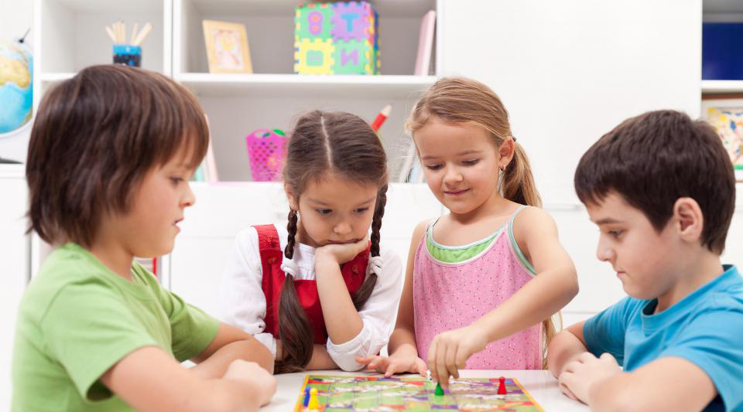
يتبع قواعد لعبة جماعية
«اللعب الجماعي»
إعداد: موزة سعيد مبارك عايد الكتبي

Slide 2
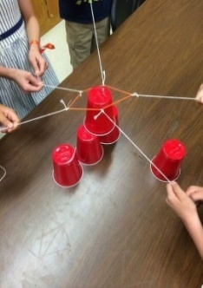
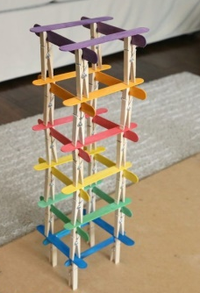
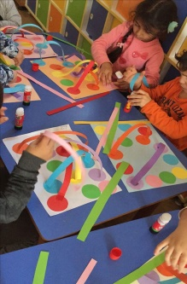
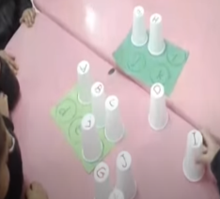
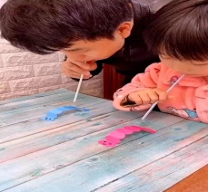
المراجعة: أ. جمعه شعيب | الإعداد : موزة سعيد الكتبي | يتبع قواعد لعبة جماعية رقم الهدف :(401) | الهدف
الفئة العمرية: 5-6 سنوات | مستوى الشدة: متوسطة | فئة الإعاقة : الاعاقة الذهنية | بيانات الهدف
درس اللعب الجماعي عملت المدرسة مسابقة جري، حيث يجب على كل فريق أن يحمل الكرة و يوصلها إلى خط النهاية، و عند كل نقطة كل شخص يعطي الشخص الآخر الكرة. شارك فريق خليفة و شارك فريق حمد. كان فريق خليفة متعاون و متفاهم و كل شخص يساعد الآخر، أما فريق حمد فكانوا يتشاجرون كثيراً وغير منظمين، لذلك فاز فريق خليفة و حصلوا على الكأس وكانوا فرحين جداً أما فريق حمد فقد حزنوا. بعد قراءة القصة ومتابعة الفيديو، ممكن سؤال الطالب عدة أسئلة مثل: أي فريق فاز؟ ماذا حصل فريق خليفة؟ وكيف كان شعورهم؟ كيف كان شعور فريق حمد؟ الأنشطة الصفية: لعبة القفز على الحبل سوياً مع الطلاب الآخرين أو لعبة شد الحبل بين فريقين. لعبة الكراسي (كل مرة يتم انقاص كرسي ولكن يجب على الطلاب أن يجدوا مكان لبعضهم البعض حتى يفوز الفريق بحيث لا يتم فوز فرد وإنما فوز فريق أو خسارته جميعاً). لعبة بناء برج بالمكعبات أو الأكواب أو بالمشابك و غيره ضمن فريق وخلال مدة زمنية معينة. لعبة نقل الأكواب أو الكرات بأداة يشترك فيها الجميع ضمن محاولات معينة. نقل الكرة بقطع الخشب و محاولة عدم اسقاطها. لعبة المتطابقات خلال مدة زمنية ولعب ضمن فريق (ضرورة تقسيم العمل هنا). استخدام أكواب عليها الأحرف أو الأرقام ومطابقتها على المشابه لها . استخدام شرائط ملونة من الورق و عمل جسور للمتطابقات و الوصل بينها خلال مدة معينة من الزمن. لعبة الدودة ، يتم استخدام المصاصة للنفخ و دفع الدودة و وضع أحد اعضاء ليكمل عن صديقه عند نقطة معينة حتى الوصول إلى خط النهاية. |  |  | كتاب الطالب
مفهوم العمل الجماعي
https://youtu.be/9Fz7XzZ6gBE

Slide 3
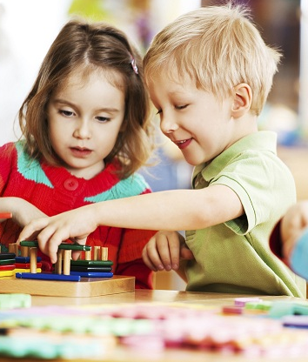
اللعب الجماعي
قواعد عامة للعب ضمن فريق:
املاء التعليمات و القواعد قبل كل لعبة أو نشاط لضمان وصول المعلومة و تحقيق الهدف المطلوب.
ضرورة التنويه على أهمية التعاون و التكاتف.
يجب توزيع الأدوار حتى يكون لكل فرد قيمة و انتاجية و اسهان في العمل.
عدم التشاجر و يجب التفاهم فيما بينهم.
عدم التدخل في عمل غيرك إلا إن كان يحتاج للمساعدة.
يجب أن يعرفوا أن خسارة فرد يعني خسارة فريق كامل.
الحفاظ على سلامة بعضهم البعض.
ممكن البدء اللعب لفريق ثنائي ثم زيادة أعداد الفريق.
يجب العمل خلال المدة الزمنية المحددة و يجب تنظيم و استغلال الوقت.

Slide 4
الحصة الدراسية: الهدف الرئيسي هو أن يتبع الطالب قواعد لعبة جماعية. أهداف أخرى: تعلم الطالب روح الجماعة و تطبيق العدل في لاتعامل مع الآخرين. تنمية روح المشاركة و الإحساس بالآخرين. تشغيل الفيديو الخاص بالدرس. تنفيذ التمارين والأنشطة الصفية داخل الغرفة الصفية عمليا و كتابيا. للمعلم حرية ابتكار أنشطة اضافية. النشاط الرياضي: عمل مسابقة النقل السريع حيث يقوم كل فريق بالوقوف في خط مستقيم وكل شخص يقوم بتسليم عود خشبي أو أي شيء آخر للعضو الذي يليه بسرعة كبيرة و الفريق الفائز الذي ينقل بشكل أسرع. النشاط الفني: القيام بعرضين مسرحيين الأول تقوم فيه الدمى بعرض ماهية العمل الجماعي الناجح و العرض الثاني للعمل الجماعي الغير ناجح. ثم بعدها يسأ ل الطالب عن أفضل فريق تتمنى العمل فيه. النشاط الموسيقى: أناشيد حول التعاون و العمل الجماعي. | دليل للمعلم
القيام بألعاب جماعية في المنزل و تشجيع الطالب على اللعب مع أقرانه و تطبيق قواعد اللعب الجماعي و تعزيز روح الجماعة. | الواجب المنزلي
مجموعة تدريبات على الأيباد تتضمن: مشاهدة الفيديوهات التعليمية. ألعاب تكون جماعية يتشارك فيها أكثر من شخص. | تمارين الكترونية
متوسط : يعرف قواعد اللعبة الجماعية ولكن لا يتبعها غالباً و يحتاج إلى تذكير جيد: يتبع الطالب قواعد لعبة جماعية مرتفع: يتبع الطالب قواعد لعبة جماعية ويعرف إدارة الفريق. | التقييم

Slide 5
فيديو تعليمي لأهمية التعاون وأثره
https://youtu.be/RuQjYzP9PMo
https://youtu.be/qm2kdihQ6a0

Slide 6
أمثلة على الفريق الناجح
https://youtu.be/_fxtwWkNNsY
https://youtu.be/TZqFYtWCWXg

Slide 7
أناشيد التعاون و العمل الجماعي
https://youtu.be/UUXjosovUUA
https://youtu.be/qeZxAgCgBZw

Slide 8
طريقة صنع الدودة
https://pin.it/7ddyrc7

